Slide 1

Filière : Master SIDI
Module : Machine Learning
Prédiction des Fausses Nouvelles en Arabe
SaHiH
Réalisé par :
Taouchikht Ziad
Encadré par :
M. Imad Zeroual

Slide 2

Plan
1
Introduction
2
Dataset et Prétraitement
3
Pipeline Global
4
Modèles et Méthodologie
5
Évaluation des Modèles
6
Interface Graphique
7
Conclusion

Slide 3
Introduction
La prolifération des fausses nouvelles, amplifiée par les réseaux sociaux, pose un défi majeur, particulièrement en langue arabe, en raison de sa complexité linguistique et du manque d'outils NLP adaptés. Ce projet vise à développer un pipeline pour détecter ces fausses nouvelles en s'appuyant sur des modèles comme Logistic Regression, XGBoost, et BiLSTM. L'intégration de l'outil Turjuman permet de traiter efficacement les spécificités de l'arabe, notamment la traduction et la tokenisation. Les objectifs principaux sont de comparer les performances des modèles, d’identifier la méthode la plus efficace et de contribuer à l’amélioration des technologies NLP pour la langue arabe afin de lutter contre la désinformation.

Slide 4
Dataset et Prétraitement
Après avoir téléchargé un dataset en français depuis Kaggle, j'ai utilisé Turjuman pour traduire les textes en arabe, rendant les données adaptées à mon objectif de détection des fausses nouvelles en langue arabe. Ensuite, j'ai appliqué un nettoyage approfondi pour supprimer les caractères spéciaux, les diacritiques et les stop words spécifiques à l'arabe. Les textes ont été vectorisés en utilisant TF-IDF pour les modèles basés sur des statistiques.

Slide 5
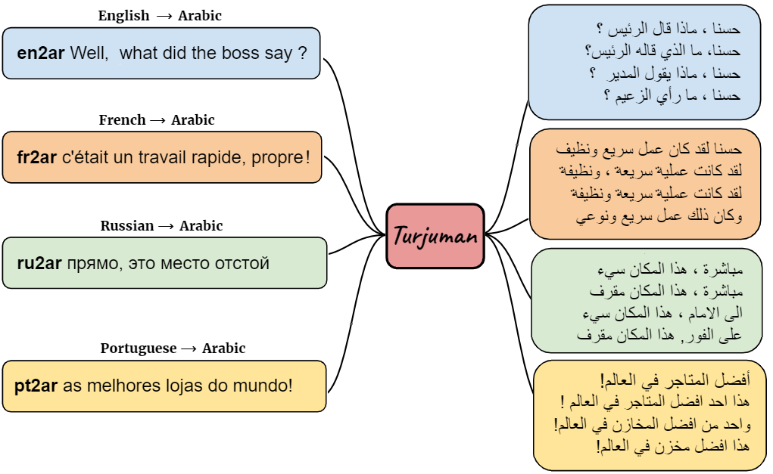
Turjuman
Turjuman est un outil de traduction automatique multilingue qui convertit des textes de langues comme l’anglais, le français, et le russe en arabe. Il offre des traductions contextuelles précises, adaptées aux nuances linguistiques. Ce système est utile pour des projets NLP nécessitant une traduction vers l’arabe. Il facilite l’analyse et la création de contenus multilingues.

Slide 6
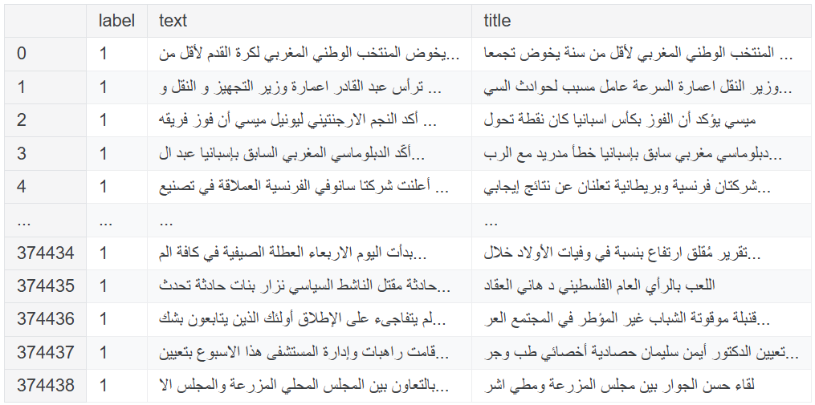
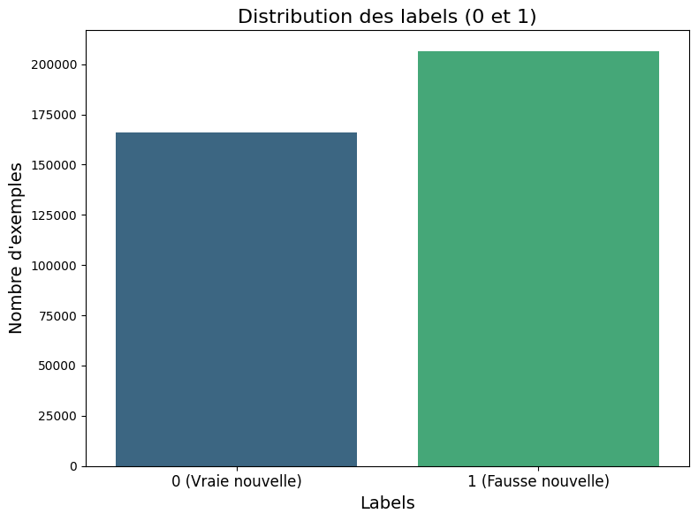
Dataset

Slide 7
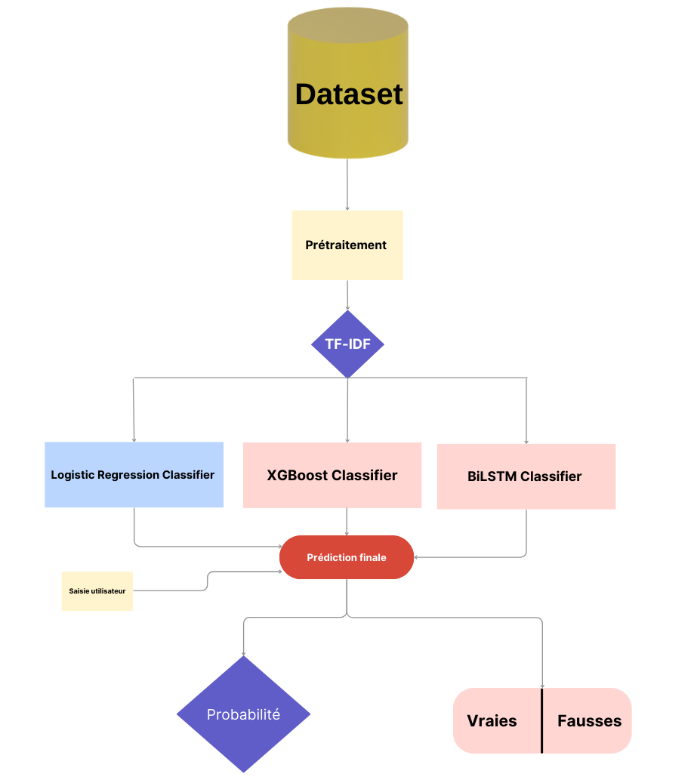

Pipeline Global :

Slide 8
Modèles et Méthodologie:
Logistic Regression Classifier
Baseline simple et rapide, utilisant des données vectorisées avec TF-IDF.
XGBoost Classifier:
Algorithme puissant basé sur le boosting d'arbres de décision.
Approprié pour capturer des relations complexes dans les données.
BiLSTM Classifier:
Modèle avancé de deep learning capable de capturer le contexte sémantique dans les séquences de texte.
Basé sur des embeddings pour représenter les mots.

Slide 9
Évaluation des Modèles:
Métriques Utilisées:
Accuracy : Taux de prédictions correctes.
Precision : Capacité à minimiser les faux positifs.
Recall : Capacité à identifier correctement les fausses nouvelles.
F1-Score : Compromis entre précision et rappel.

Slide 10
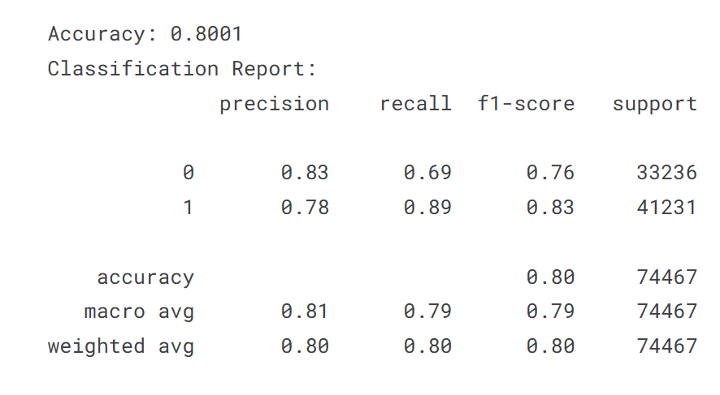
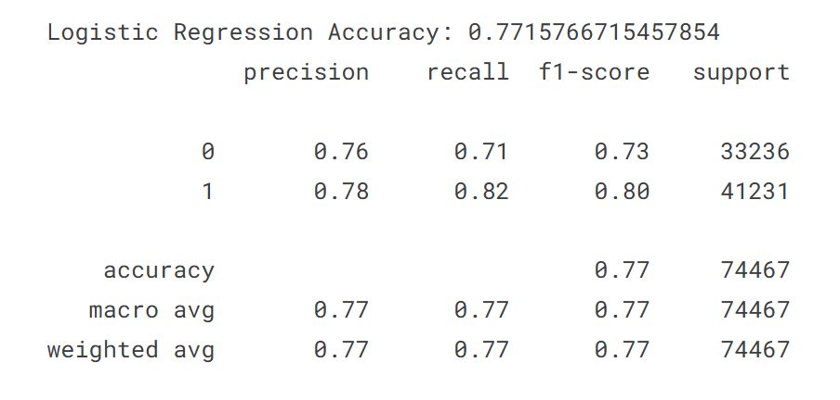
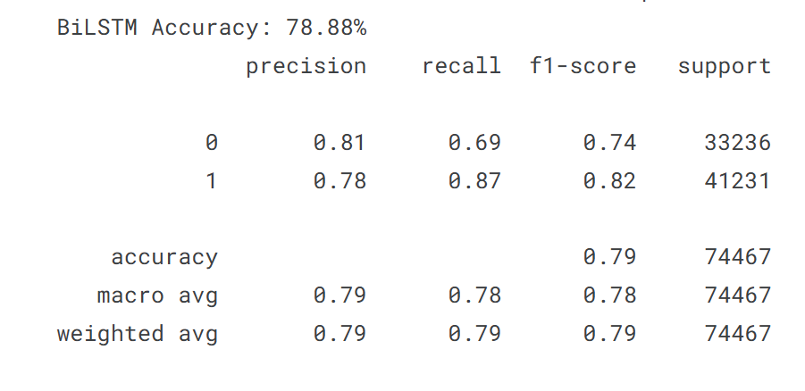
Les performances des modelés:
XGBoost

Slide 11
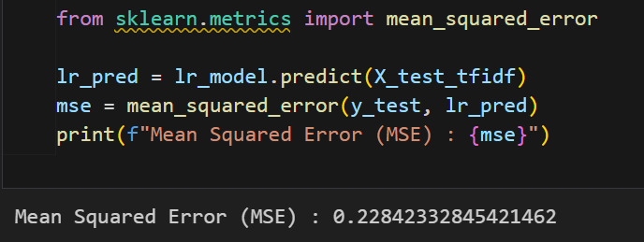
Le Mean Squared Error (MSE) mesure l'écart moyen au carré entre les prédictions du modèle et les valeurs réelles. Un faible MSE indique une meilleure performance. MSE du modèle (XGBoost) : 0.2284

Slide 12
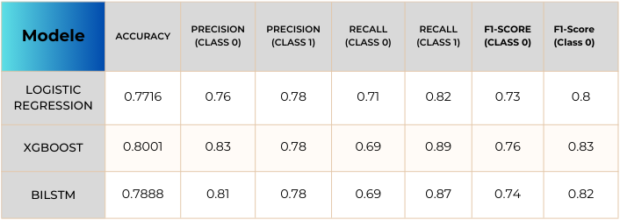
Comparaison des Performances:
D’après le tableau, XGBoost affiche la meilleure précision pour la classe 0 avec 83 %, montrant une grande fiabilité pour identifier les vraies nouvelles. BiLSTM suit de près avec 81 % de précision pour la classe 0, tandis que Logistic Regression atteint 76 %. Pour la classe 1, tous les modèles affichent une précision similaire autour de 78 %.

Slide 13
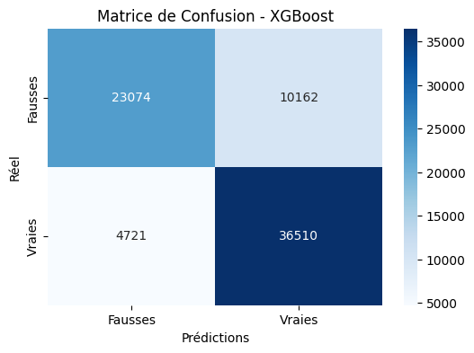
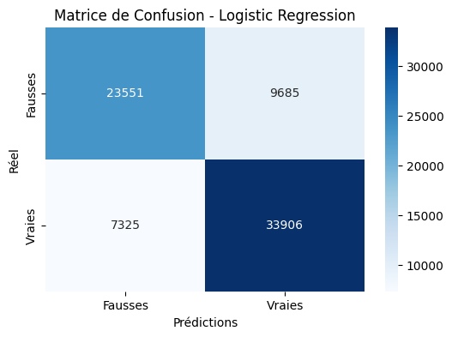
Analyse des Résultats avec Visualisations:
Matrices de Confusion :

Slide 14
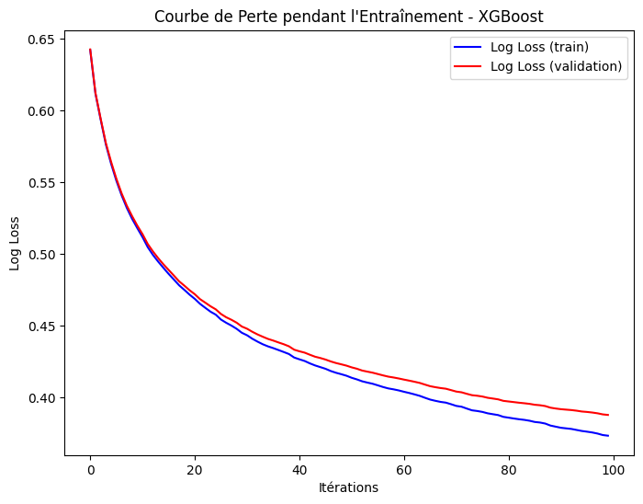
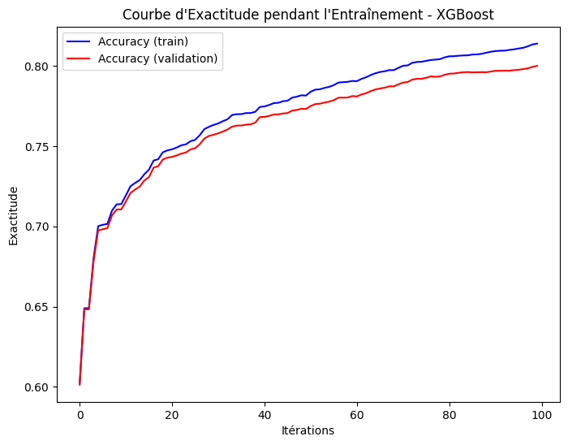
Courbes de Performance :
1- Courbes de Performance pour XGBoost :

Slide 15
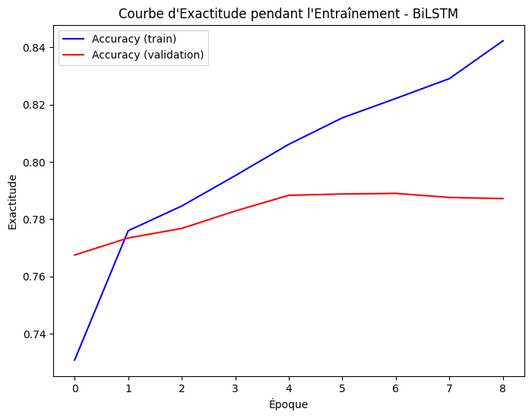
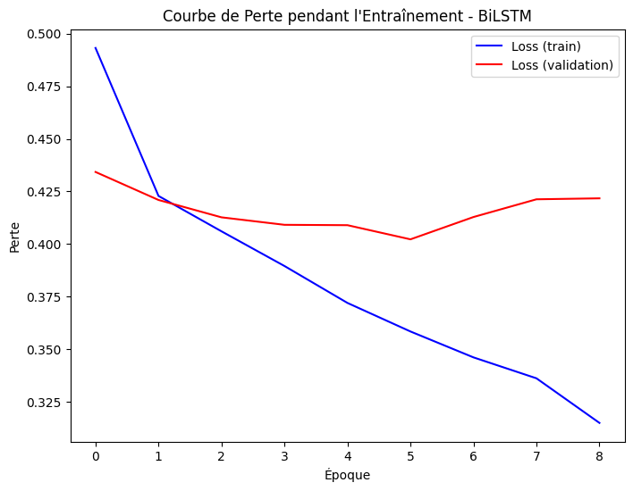
2- Courbes de Performance pour BiLSTM :

Slide 16
Les courbes montrent que XGBoost offre une bonne généralisation avec des pertes et des exactitudes bien alignées entre l’entraînement et la validation. En revanche, BiLSTM présente un début de sur-apprentissage avec une stagnation de la perte et de l’exactitude sur l’ensemble de validation. Cela confirme la stabilité de XGBoost par rapport à BiLSTM.

Slide 17

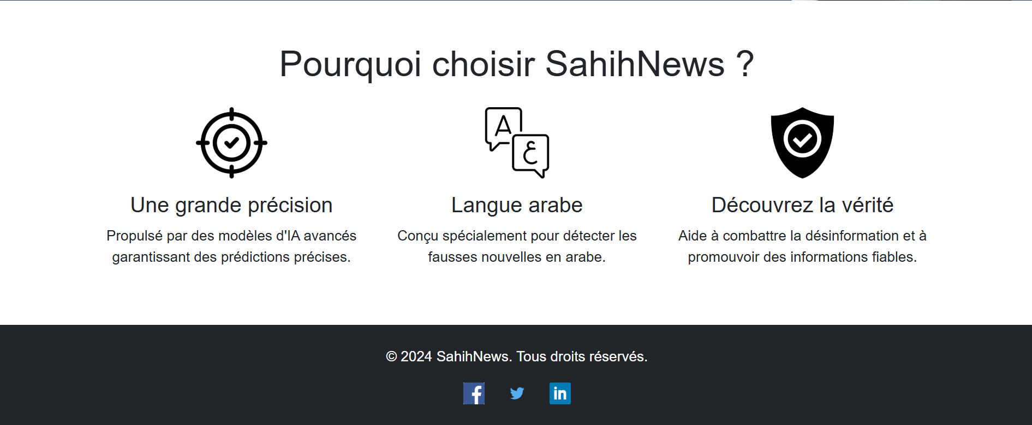
Interface Graphique:
L'interface de SahihNews permet aux utilisateurs de vérifier facilement la véracité des nouvelles en arabe via une page intuitive avec champ de texte et bouton de prédiction. Les résultats, clairs et visuels, indiquent si l'article est vrai ou faux.

Slide 18
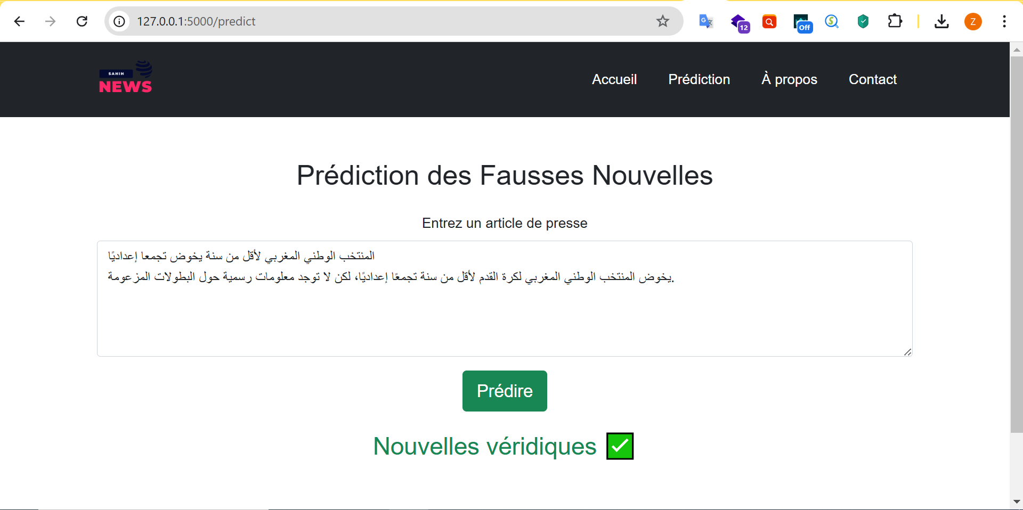
Ici, l'interface présente le résultat d'une analyse où l'article soumis est jugé comme "Nouvelles véridiques ". Cette prédiction met en évidence la fiabilité du modèle dans l'identification des articles authentiques, offrant ainsi une solution contre la désinformation.

Slide 19
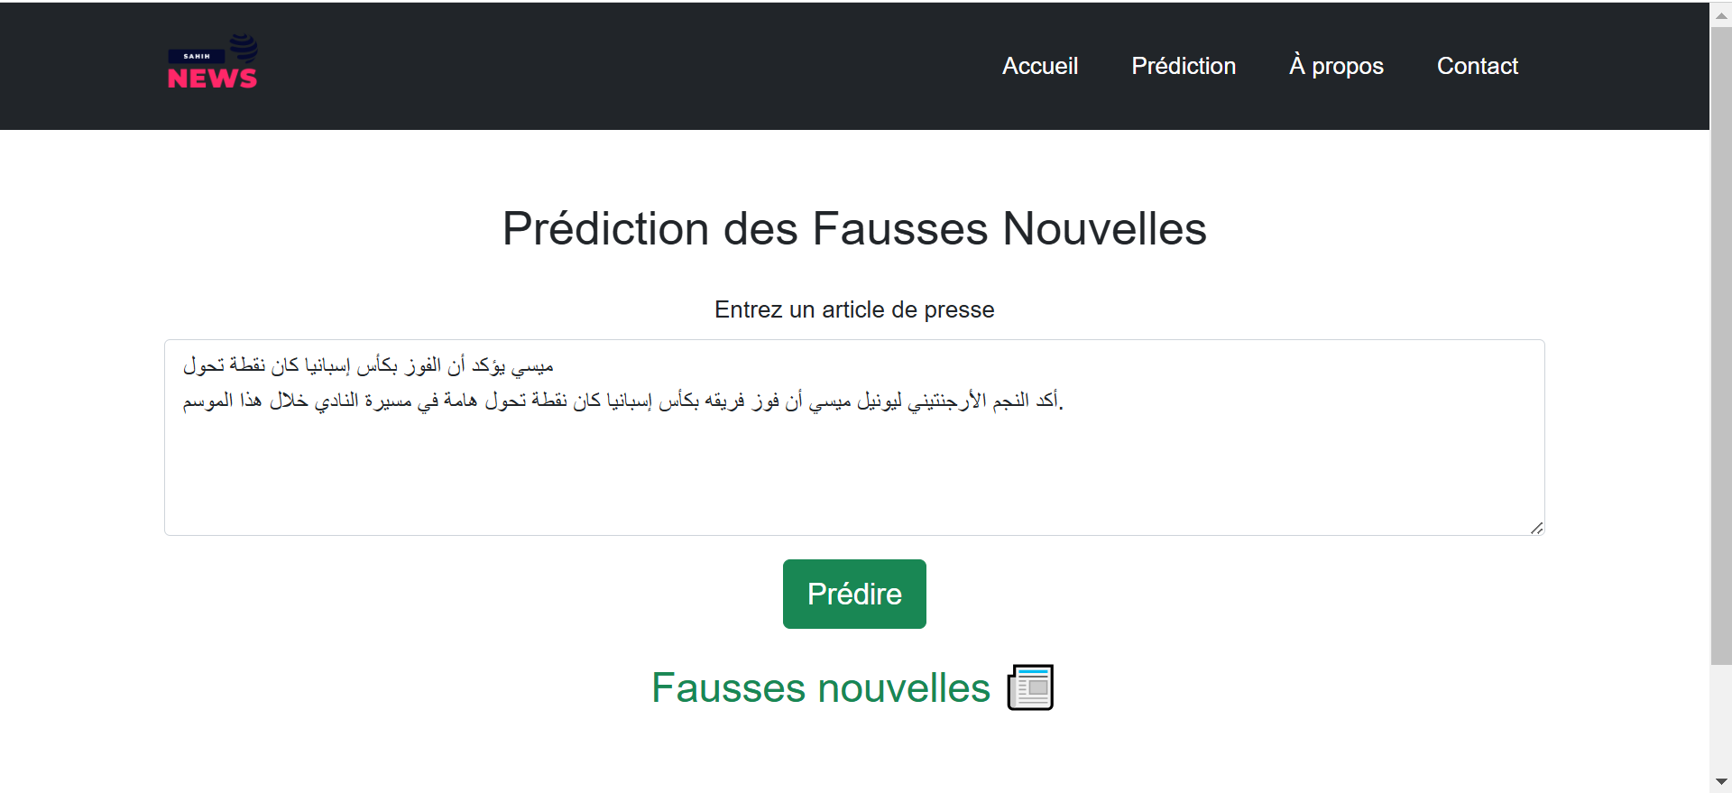
Cette image présente une interface utilisateur pour la prédiction des fausses nouvelles. Un texte en arabe est saisi dans un champ dédié, permettant d'analyser son authenticité. Le résultat affiché indique que le contenu est une fausse nouvelle avec un message clair : "Fausses nouvelles".

Slide 20
Conclusion:
La détection des fausses nouvelles est essentielle pour contrer la désinformation croissante. Ce projet démontre, grâce à des modèles comme XGBoost et des techniques NLP, qu’il est possible de classifier efficacement les nouvelles en langue arabe. Il contribue à renforcer la confiance dans l’information en réduisant la propagation des fausses nouvelles. L'avenir réside dans l'intégration de technologies plus avancées et l'adaptation à d'autres formats médiatiques.

Slide 21
Références:
[1] Turjuman, https://github.com/UBC-NLP/turjuman
[2] Combating Fake News with Computational Intelligence Techniques, Mohamed Lahby · Al-Sakib Khan Pathan · Yassine Maleh · Wael Mohamed Shaher Yafooz Editors

Slide 22
Merci pour votre attention!

